Slide 1
SISTEMA LINFATICO
PRANIC HEALING
DOTT. SIGFRIDO FORCELLINI

Slide 2
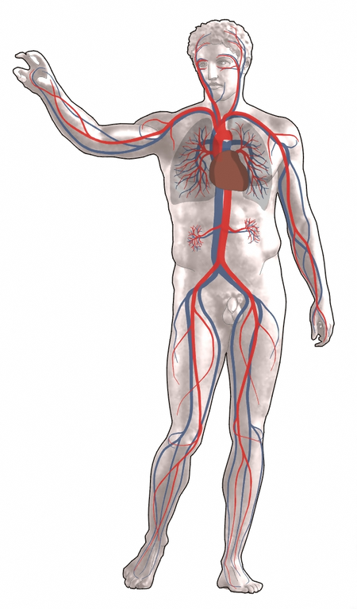
CIRCOLAZIONE SANGUIGNA
IL SANGUE
- DAL CUORE RAGGIUNGE LA PERIFERIA NELLE ARTERIE
- DALLA PERIFERIA TORNA AL CUORE NELLE VENE

Slide 3
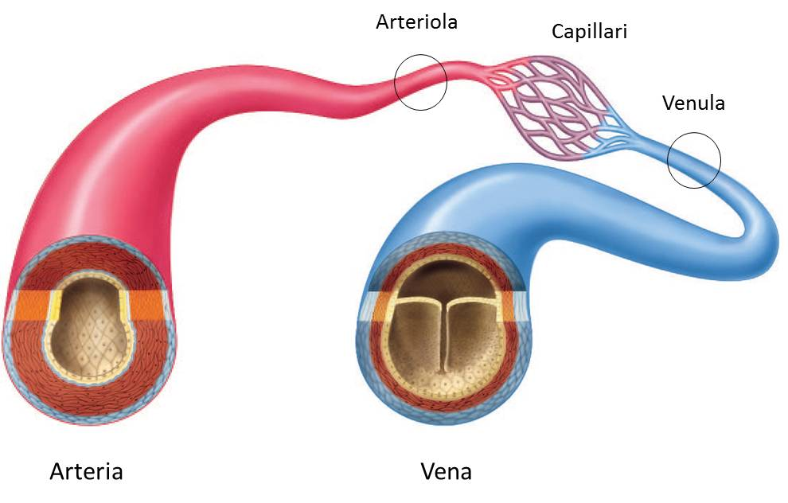
LE ARTERIE HANNO UNA TUNICA MUSCOLARE PIU’ SVILUPPATA DELLE VENE PER POTERSI CONTRARRE (VARIAZIONE TRA PRESSIONE MINIMA E MASSIMA)
LE VENE HANNO VALVOLE A NIDO DI RONDINE

Slide 4
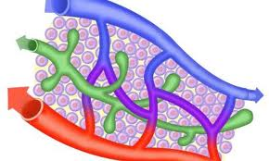
LE VENE E LE ARTERIE NON SONO GLI UNICI VASI A PORTARE LIQUIDI: I VASI LINFATICI
?

Slide 5
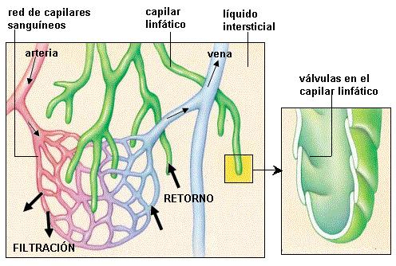
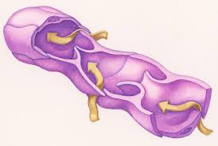
I LIQUIDI IN ECCESSO DEL TESSUTO VENGONO DRENATI DALLE VALVOLE DEL CAPILLARE LINFATICO

Slide 6
COS’E’ LA LINFA?
ACQUA
PROTEINE
ELETTROLITI (POTASSIO, SODIO, ECC…)
GRASSI
LINFOCITI
FIBRINOGENO (COAGULA)
NON CI SONO GLOBULI ROSSI

Slide 7
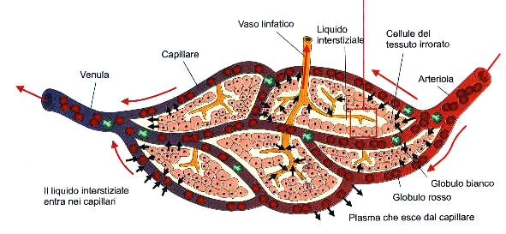
I VASI LINFATICI SONO PARTICOLARMENTE NUMEROSI NEL SISTEMA DIGERENTE, NEL FEGATO, NELLA CUTE
NON SONO PRESENTI NEL SNC

Slide 8
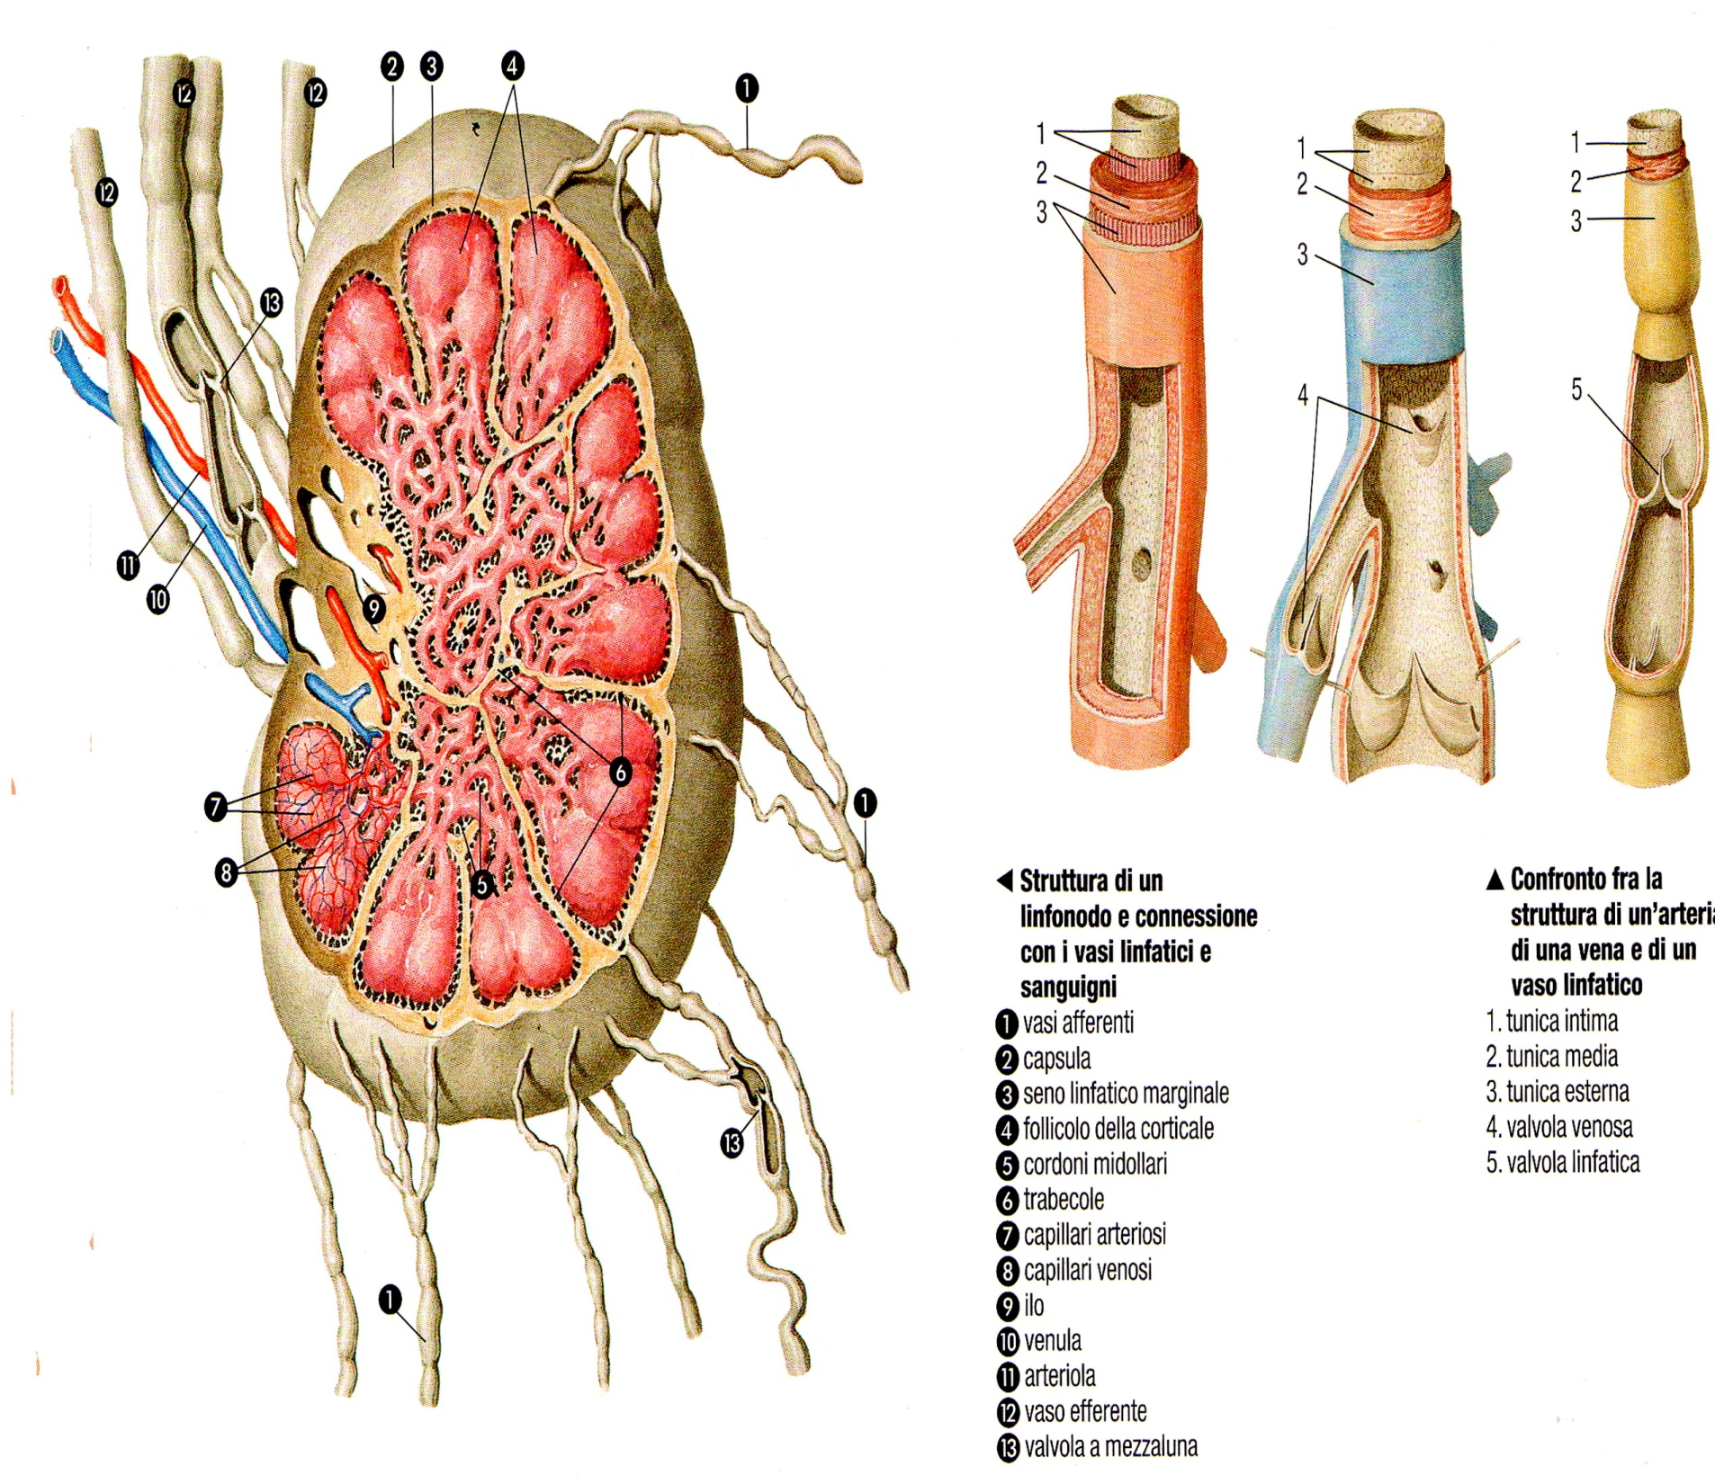
ARTERIA VENA LINFATICO
I VASI LINFATICI HANNO LA TONACA MUSCOLARE RIDOTTA PERCHE’ NON SI CONTRAGGONO, DI NORMA

Slide 9
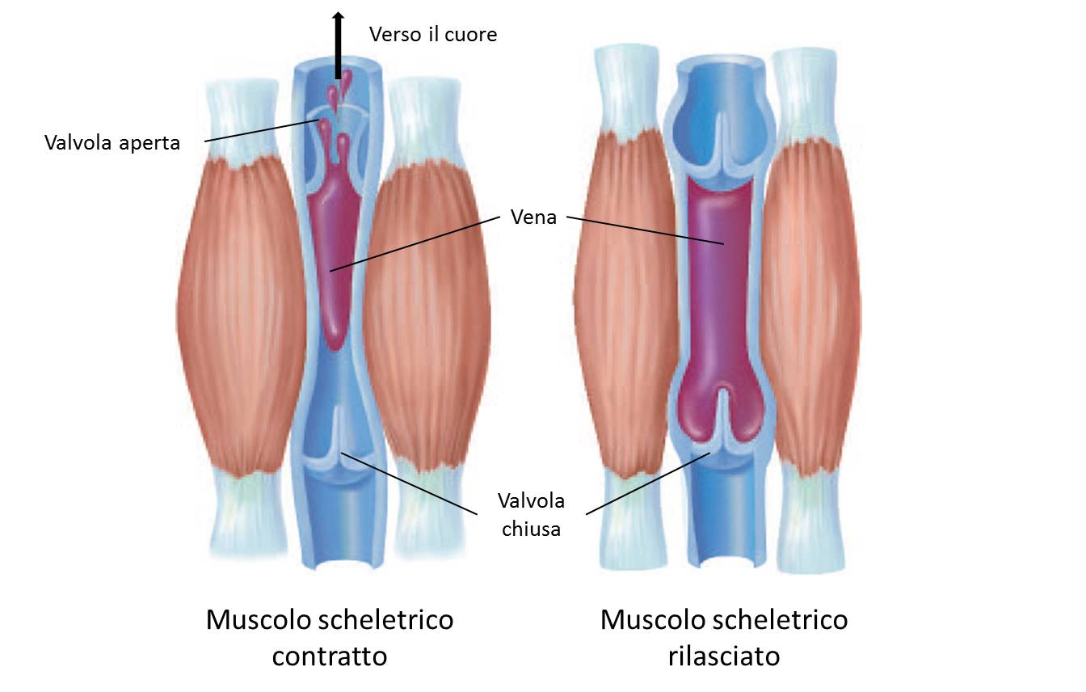
LA LINFA PROCEDE LUNGO IL VASO LINFATICO SPINTA DAL MOVIMENTO DEI MUSCOLI E DEGLI ORGANI ATTORNO
LA PRIMA TERAPIA CONTRO LE GAMBE GONFIE DOVREBBE ESSERE CAMMINARE

Slide 10
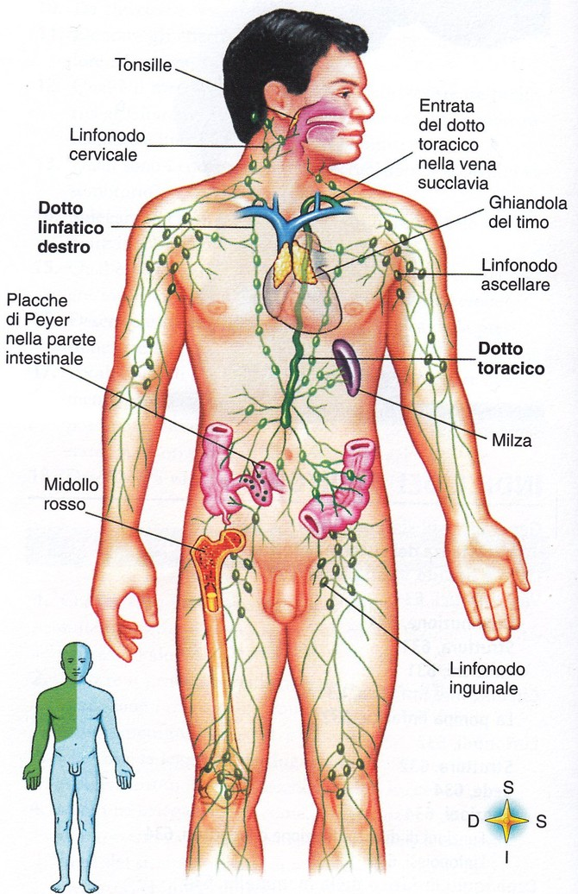
CATENE DI LINFONODI: STAZIONI DI CONTROLLO DELLA LINFA
IL SISTEMA LINFATICO SI GETTA NELLE VENE SUCCLAVIA DESTRA E SINISTRA

Slide 11
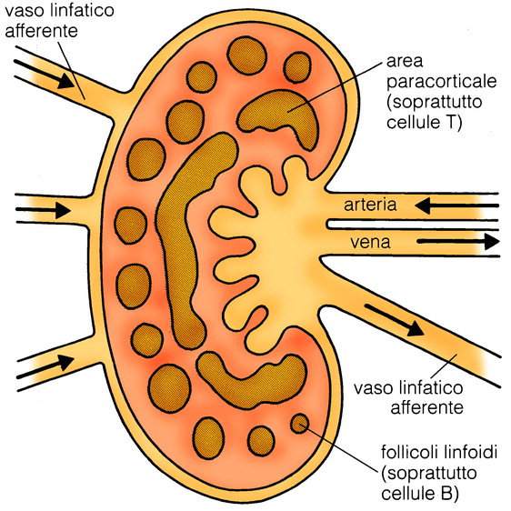

Slide 12
SISTEMA IMMUNITARIO
PRANIC HEALING
DOTT. SIGFRIDO FORCELLINI

Slide 13
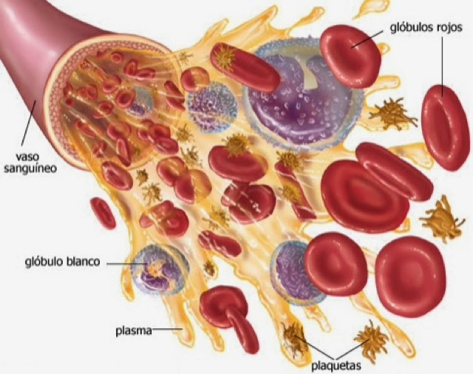
NEL SANGUE C’E’ UN SACCO DI ROBA…

Slide 14
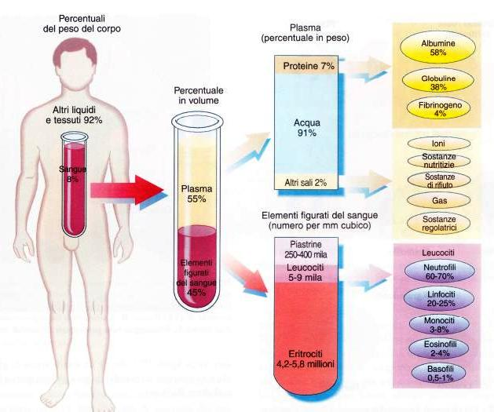

Slide 15
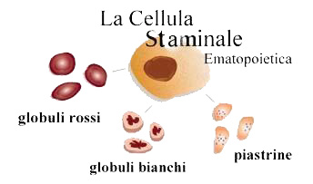
EMATOPOIESI:
COME SI FORMA IL SANGUE
LA CELLULA STAMINALE E’ IL PROGENITORE COMUNE E DÀ VITA NEL MIDOLLO OSSEO A:
GLOBULI ROSSI
PIASTRINE
GLOBULI BIANCHI (LINFOCITI, MONOCITI, GRANULOCITI)

Slide 16
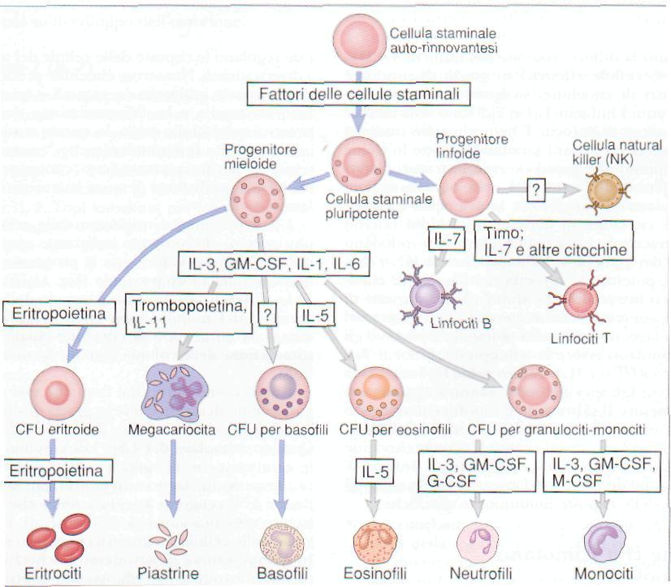
…OVVIAMENTE IL TUTTO E’ “PIUTTOSTO” COMPLICATO

Slide 17
LE DIFESE DELL’ORGANISMO
BARRIERE FISICHE-CHIMICHE
LA RISPOSTA INFIAMMATORIA
LA RISPOSTA IMMUNITARIA SPECIFICA

Slide 18
IL SISTEMA IMMUNITARIO
INNATO, NON SPECIFICO
  BARRIERE ESTERNE
    PELLE, MUCOSE
  SECREZIONI
    ENZIMI SALIVARI, MUCO, SUDORE, LACRIME, LATTE, SPERMA
    FATTORI DEL COMPLEMENTO
    pH GASTRICO, VESCICALE
  MACROFAGI
ADATTATIVO: DIPENDE DA UN ANTIGENE SPECIFICO E DA UN ANTICORPO CHE LO RICONOSCE
  IMMUNOGLOBULINE CIRCOLANTI
  CELLULE: LINFOCITI T E B

Slide 19
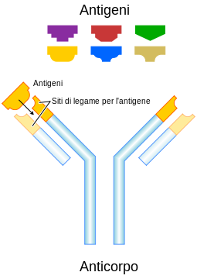
ANTICORPI E ANTIGENI
ANTI–CORPO: IMMUNOGLOBULINA, AGISCE CONTRO L’INVASORE
ANTI(CORPO)-GENE(RATORE): SOSTANZA O PARTE DI SOSTANZA CHE STIMOLA IL SIST IMMUNITARIO A PRODURRE ANTICORPI
  VIRUS
  CELLULE (PROPRIE, TRAPIANTI)
  BATTERI
  SOSTANZE ORGANICHE (POLLINE, CIBI)
  SOSTANZE INORGANICHE
  (CARBONE, AMIANTO)

Slide 20
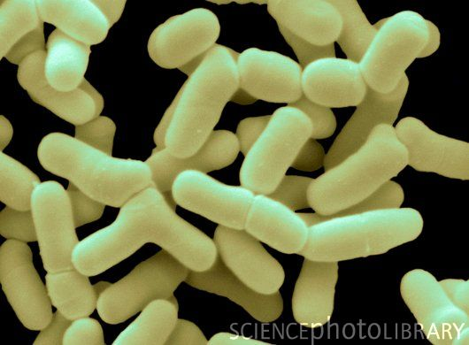
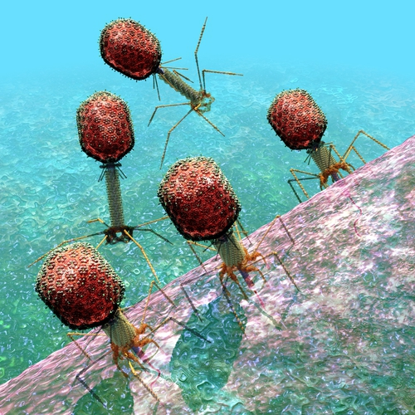
MICRORGANISMI
BATTERI: CELLULE SINGOLE, PATOGENI O NON PATOGENI (PATOGENI OPPORTUNISTI)
VIRUS: SUBCELLULARI, MATERIALE GENETICO

Slide 21
L’INFIAMMAZIONE
UN MICRORGANISMO SE RIESCE A SUPERARE LE BARRIERE CHIMICO-FISICHE
VIENE ATTACCATO DAI MACROFAGI
LE CELLULE COINVOLTE RILASCIANO FATTORI INFIAMMATORI
  RICHIAMO/ATTIVAZIONE ALTRE CELLULE IMMUNITARIE
  AUMENTO DELLA PERMEABILITA’ CAPILLARE
INFIAMMAZIONE: CALORE, DOLORE, ROSSORE, TUMEFAZIONE, FUNZIONE LESA, EVENTUALE PUS
RESTITUTIO AD INTEGRUM
NON SOLO MICRORGANISMI INDUCONO INFIAMMAZIONE!

Slide 22
LA FEBBRE
I FATTORI DELL’INFIAMMAZIONE HANNO AZIONI VARIE
LE INTERLEUCHINE (IL-1, IL-6 AD ESEMPIO) NEL SIST. NERVOSO MODIFICANO LA REGOLAZIONE IPOTALAMICA DELLA TEMPERATURA
LA TEMPERATURA PIU’ ALTA DANNEGGIA I MICRORGANISMI, AUMENTA LE ATTIVITA’ DEL SIST IMMUNITARIO E AUMENTA IL METABOLISMO
LA FEBBRE DUNQUE NON E’ UNA MALATTIA MA E’ LA RISPOSTA SISTEMICA DELL’ORGANISMO CONTRO UN’INFEZIONE
L’USO DI ANTIPIRETICI E’ GIUSTIFICATO SOLO A SCOPO ANTALGICO PERCHE’ “CURARE” LA FEBBRE NON E’ RAZIONALE PER I SUDDETTI MOTIVI
INOLTRE ANTIPIRETICI E CORTISONE POSSONO MASCHERARE INFEZIONI IMPORTANTI E POSSONO FAVORIRE L’INSORGENZA DI ALLERGIE

Slide 23
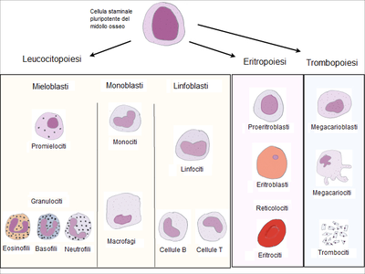
I GLOBULI BIANCHI SONO DI DIVERSI TIPI

Slide 24
MA PER “SEMPLICITA’” POSSIAMO RIUNIRLI
IN TRE GRUPPI:
«MANGIATORI», FAGOCITI: GRANULOCITI NEUTROFILI, MACROFAGI, MONOCITI
CELLULE COINVOLTE NELL’ALLERGIA: GRANULOCITI EOSINOFILI E BASOFILI
CELLULE DELL’IMMUNITA’ SPECIFICA: LINFOCITI T E B

Slide 25
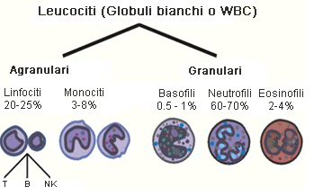
FAGOCITI, «MANGIATORI»:
GRANULOCITI NEUTROFILI, MAGROFAGI, MONOCITI
CELLULE COINVOLTE NELL’ALLERGIA:
GRANULOCITI EOSINOFILI E BASOFILI
CELLULE DELL’IMMUNITA’ ADATTATIVA:
LINFOCITI T E B

Slide 26
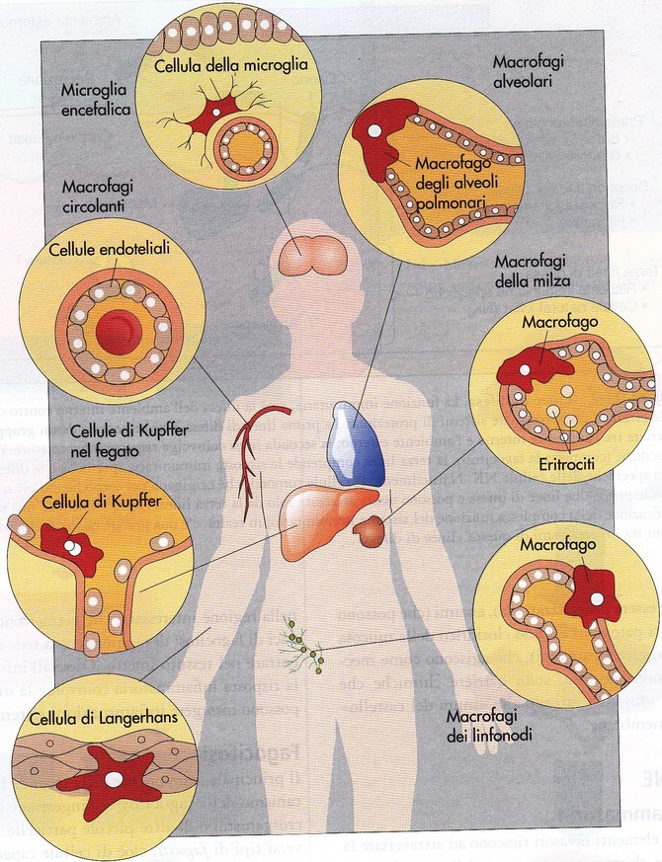
1. FAGOCITI: GRANULOCITI, MONOCITI E MACROFAGI
AZIONE IMMEDIATA CONTRO INFEZIONI BATTERICHE

Slide 27
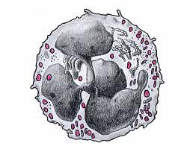
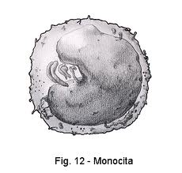
1. FAGOCITI: GRANULOCITI, MONOCITI E MACROFAGI
AZIONE IMMEDIATA CONTRO INFEZIONI BATTERICHE
INGLOBANO E DIGERISCONO PARTICELLE ESTRANEE E MICRORGANISMI

Slide 28
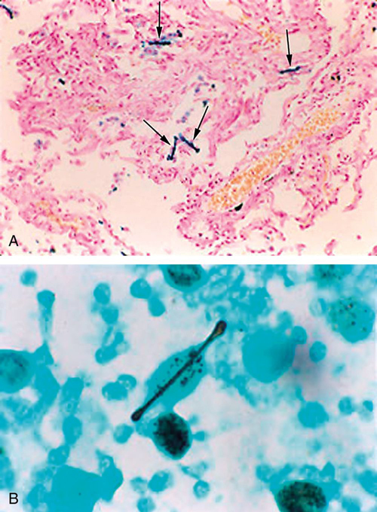
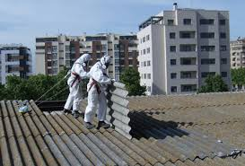
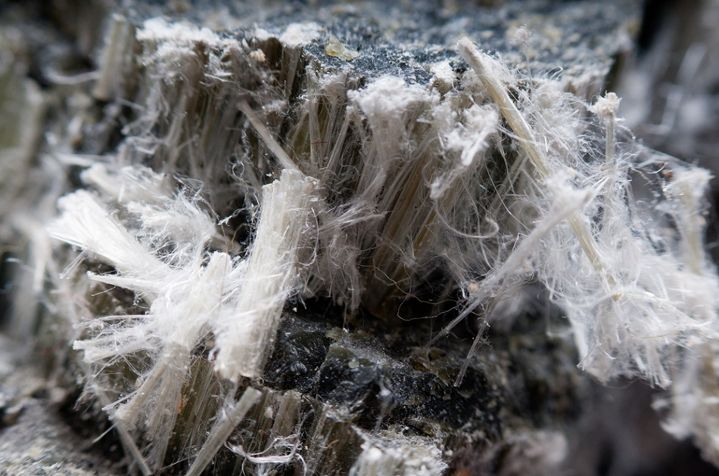
AMIANTO: SCANDALO MONDIALE

Slide 29
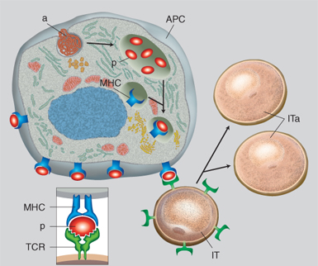
CIO’ CHE E’ STATO FAGOCITATO (ES VIRUS) VIENE ESPRESSO SU RECETTORI DI MEMBRANA E PUO’ ATTIVARE I LINFOCITI T

Slide 30
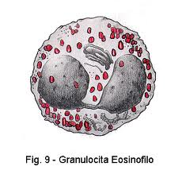
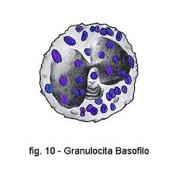
2. GRANULOCITI EOSINOFILI, BASOFILI E MASTOCITI
CONTRO INFEZIONI DA ELMINTI E PARASSITI
ALLERGIE, ASMA (IgE, ISTAMINA)

Slide 31
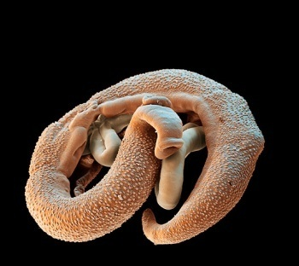
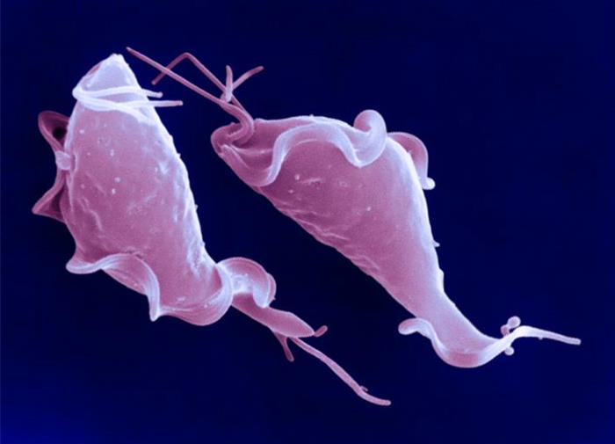
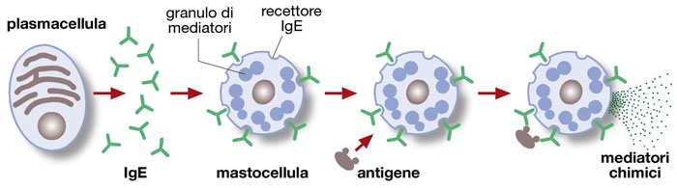
LINFOCITI B ATTIVATI

Slide 32
SISTEMA IMMUNITARIO ADATTATIVO
I LINFOCITI T E B
PRANIC HEALING
DOTT. SIGFRIDO FORCELLINI

Slide 33
LINFOCITI
GARANTISCONO UNA RISPOSTA IMMUNITARIA SPECIFICA CHE SI ADATTA A UN ANTIGENE, DA CUI IL NOME “IMMUNITA’ ADATTATIVA”
I LINFOCITI B PRODUCONO IMMUNOGLOBULINE CHE CIRCOLANO NEL SANGUE
I LINFOCITI T SONO COINVOLTI NEL DANNO DIRETTO AI MICRORGANISMI

Slide 34
LINFOCITI
RISPOSTA IMMUNITARIA SPECIFICA CONTRO UN ANTIGENE
FASE DI MATURAZIONE (TIMO O MIDOLLO OSSEO): RICONOSCERE IL SELF (E MUOIONO)
FASE MATURA (PERIFERIA): RICONOSCERE IL NON-SELF E ATTACCARLO

Slide 35
SELF E NON-SELF
IN IMMUNOLOGIA
SELF
  CIO’ CHE SONO IO, VERSO CUI IL SISTEMA IMMUNITARIO DEVE ESSERE TOLLERANTE
NON-SELF
  CIO’ CHE NON SONO IO, VERSO CUI IL SISTEMA IMMUNITARIO DEVE DIFENDERMI
E I POLLINI?
E LE MALATTIE AUTOIMMUNI?
E I TUMORI?

Slide 36
FASE ANTIGENE DIPENDENTE
I LINFOCITI T E B STANNO NEI LINFONODI O MILZA PERCHE’ E’ PROBABILE CHE UN EVENTUALE ANTIGENE PASSI DA LI’ (VIA LINFATICA O EMATICA)
SE LO INCONTRANO:
ESPANSIONE CLONALE: EFFETTORI O MEMORIA
RICHIAMANO ALTRE CELLULE IMMUNITARIE
ATTIVAZIONE

Slide 37
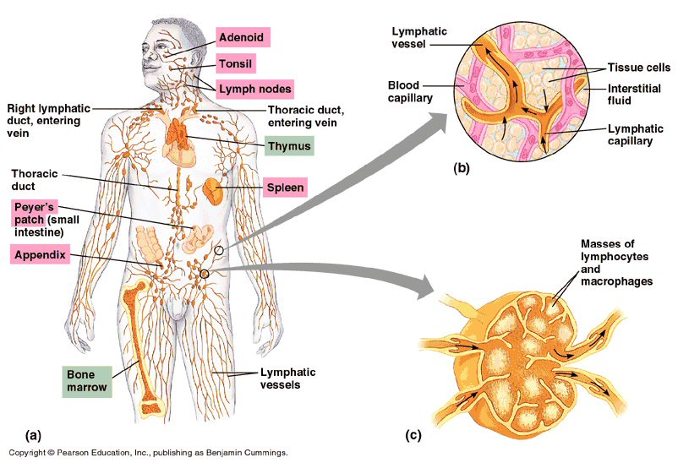

Slide 38
LINFOCITI T
  MATURANO NEL TIMO
  STAZIONANO TRA LINFONODI E MILZA
  VENGONO ATTIVATI DA CELLULE CHE MOSTRANO ANTIGENI SULLA PROPRIA MEMBRANA
TIPI DIVERSI CON DIVERSE FUNZIONI:
  T CITOTOSSICI
  ATTACCANO DIRETTAMENTE CELLULE INFETTATE
  T HELPER
  STIMOLANO I LINFOCITI B A PRODURRE ANTICORPI
  NK (NATURAL KILLER)
  ANTITUMORALE E ANTIVIRALE NON DIPENDENTE DA CONTATTO CON ANTIGENE

Slide 39
LINFOCITI B
  MATURANO NEL MIDOLLO OSSEO (=BONE MARROW)
  STAZIONANO TRA LINFONODI E MILZA
  DEVONO ESSERE ATTIVATI DA UN LINFOCITA T HELPER
  QUANDO ATTIVATI
    PRODUCONO IMMUNOGLOBULINE = ANTICORPI
    DIVENTANO LINFOCITI B MEMORIA

Slide 40
GLI ANTICORPI
IgG (IMMUNOGLOBULINA G) 80%
  MEMORIA
  ATTRAVERSA PLACENTA E SI TROVA NEL LATTE MATERNO
IgA
  SECRETIVA (SALIVA, LATTE, MUCO, LACRIME)
IgM
  MALATTIA IN CORSO (1^ SETTIMANA), POI SCOMPARE
IgE
  PARASSITI, ELMINTI
  REAZIONE IMMEDIATA
  ALLERGIA, SHOCK ANAFILATTICO
IgD
  RECETTORE DI MEMBRANA?

Slide 41
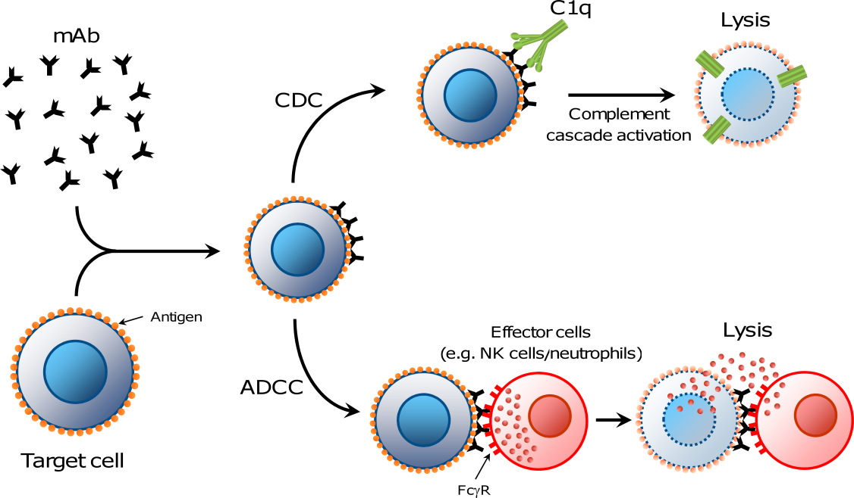
GLI ANTICORPI
DANNO DIRETTO
CONSENTONO IL RICONOSCIMENTO DELL’ANTIGENE DA PARTE DI LINFOCITI T E NEUTROFILI PER LA LISI CELLULO-MEDIATA

Slide 42
LINFOCITI T E B MEMORIA
AL PRIMO INCONTRO CON UNA CELLULA INFETTATA DAL VIRUS SI CREANO LINFOCITI MEMORIA CHE POSSONO VIVERE PER TUTTA LA VITA DELL’INDIVIDUO
AL SECONDO INCONTRO LA REAZIONE E’ COSI’ FORTE E VELOCE (3-5 GIORNI) CHE NON DA’ SINTOMI DI INFEZIONE
QUESTA E’ LA RATIO DELLE VACCINAZIONI
LE MALATTIE VIRALI CHE CAMBIANO GENOMA SPESSO (RAFFREDDORE, INFLUENZA, MALATTIE “MODERNE”) SONO POCO COLPITE DA CELLULE MEMORIA

Slide 43
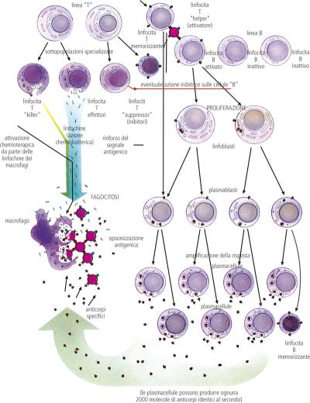
OGNI PLASMACELLULA PRODUCE 2000 ANTICORPI AL SECONDO

Slide 44
ALLERGIE
LE IMMUNOGLOBULINE E (IgE) SONO COINVOLTE NEL MECCANISMO DELL’ALLERGIA
ES: ASMA, ORTICARIA, ALLERGIE ALIMENTARI E STAGIONALI, SHOCK ANAFILATTICO
LINFOCITI B ATTIVATI

Slide 45
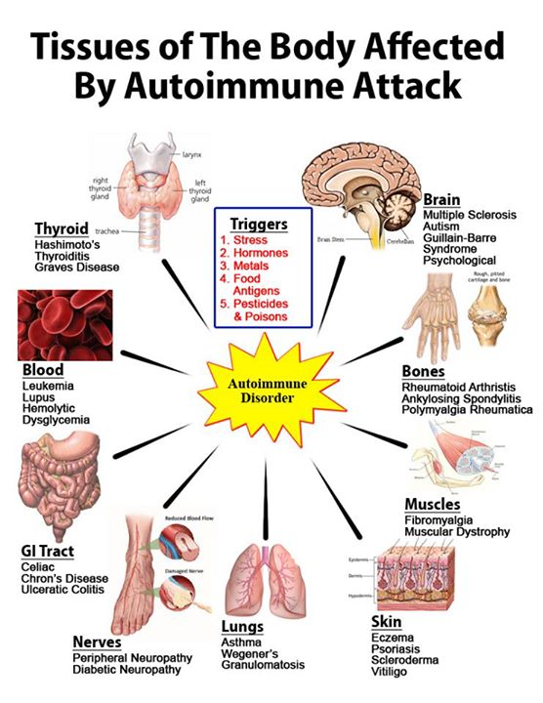
MALATTIE
AUTOIMMUNI:
TIROIDITE
LUPUS
CELIACHIA
M. CHRON, RCUE
ASMA
ORTICARIA
PSORIASI
VITILIGO
FIBROMIALGIA
ARTRITE REUMATOIDE
SCLEROSI MULTIPLA

Slide 46
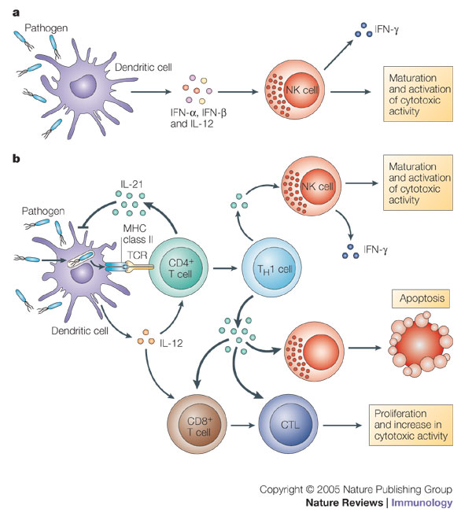
L’IMMUNITA’ ASPECIFICA E ADATTATIVA DIALOGANO TRA LORO

